Slide 1
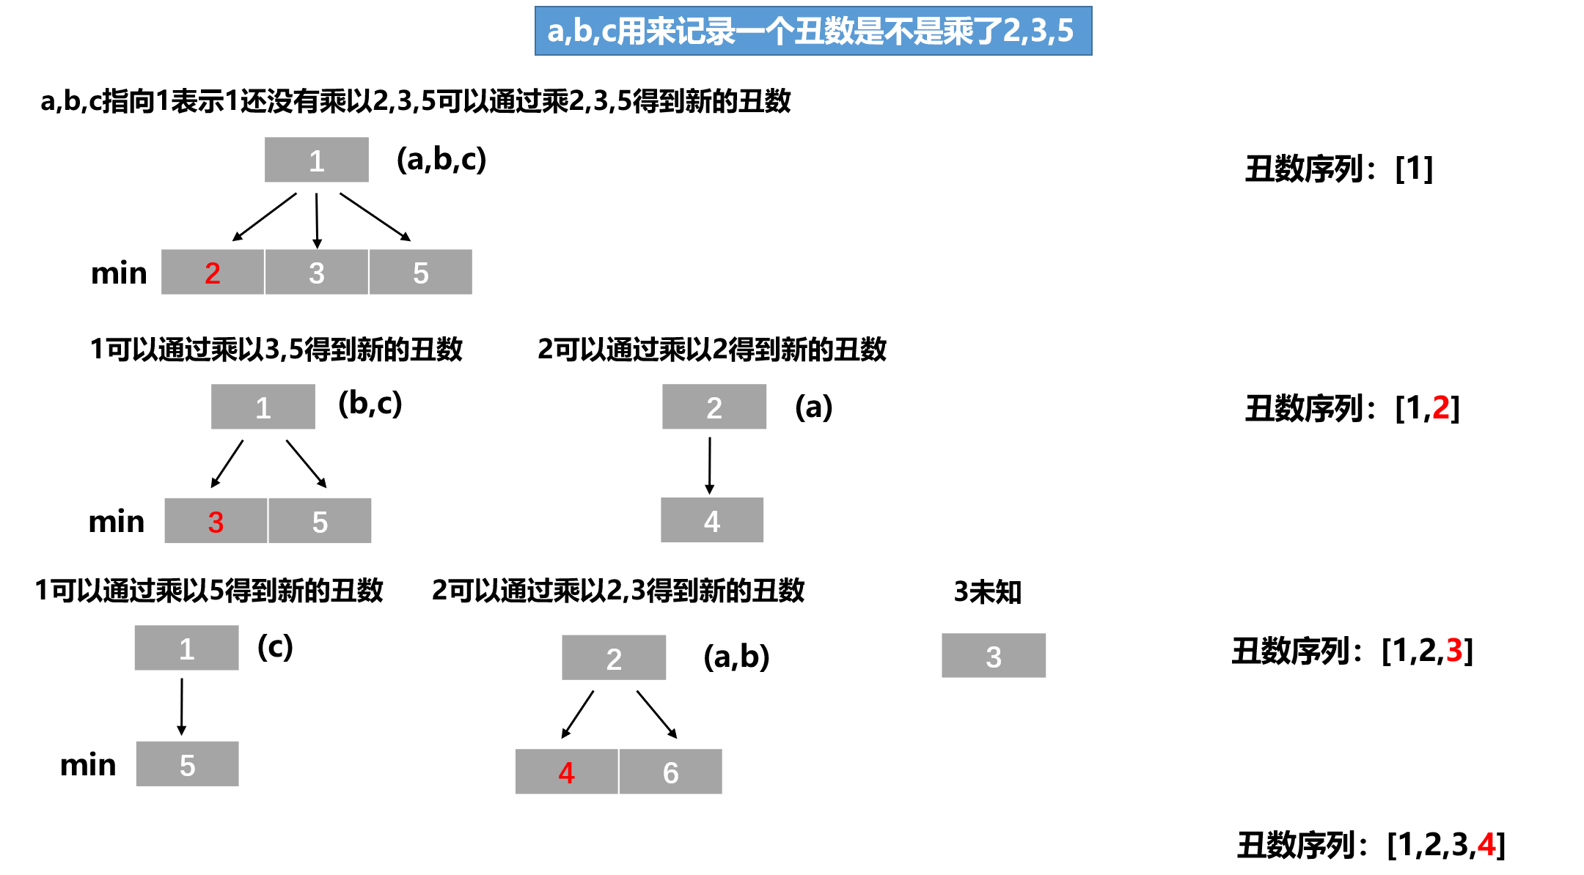
a,b,c用来记录一个丑数是不是乘了2,3,5
a,b,c指向1表示1还没有乘以2,3,5可以通过乘2,3,5得到新的丑数
1
(a,b,c)
丑数序列：[1]
min
2 | 3 | 5
1可以通过乘以3,5得到新的丑数
2可以通过乘以2得到新的丑数
1
(b,c)
2
(a)
丑数序列：[1,2]
min
3 | 5
4
1可以通过乘以5得到新的丑数
2可以通过乘以2,3得到新的丑数
3未知
1
(c)
2
(a,b)
3
丑数序列：[1,2,3]
min
5
4 | 6
丑数序列：[1,2,3,4]

